Slide 1
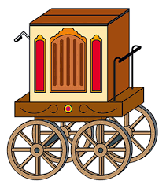
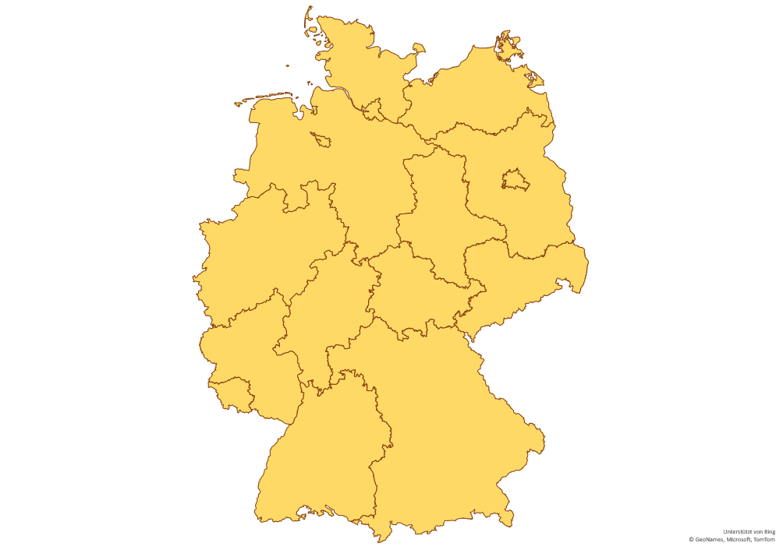
Große Drehorgel Deutschland-Benefiz-Tour 2022 ab 01.03.2022 bis zum 2.07.2022
02.06.2022 Brieselang | 17.06.2022 Heidelberg
03.06.2022 Wittenberg | 18.06.2022 Mannheim
04.06.2022 Leipzig | 20.06.2022 Mainz
05.06.2022 Hof | 21.06.2022 Bonn Euskirchen
06.06.2022 Bayreuth | 22.06.2022 Bonn/Euskirchen
07.06.2022 Amberg | 23.06.2022 Bochum
08.06.2022 Regensburg | 25.06.2022 Münster
09.06.2022 Ingolstadt | 27.06.2022 Cloppenburg
10.06.2022 Donau – Wörth | 28.06.2022 Bremen
11.06.2022 Überlingen am Bodensee | 29.06.2022 Bremerhaven
13.06.2022 Ulm | 30.06.2022 Lüneburg
15.06.2022Tübingen | 01.07.2022 Schwerin
16.06.2022 Heilbronn | 02.07.2022 Brieselang
Schwerin
Bremerhaven
Lüneburg
Bremen
Cloppenburg
Brieselang
Witteberg
Münster 25.6.
Leipzig
Bonn/ Euskirchen
Mainz
Hof
Bayreuth
Heidelberg
Mannheim
Heilbronn
Amberg
Regensburg
Ingolstadt
Tübingen
Ulm
Überlingen 11.06.

